Slide 1
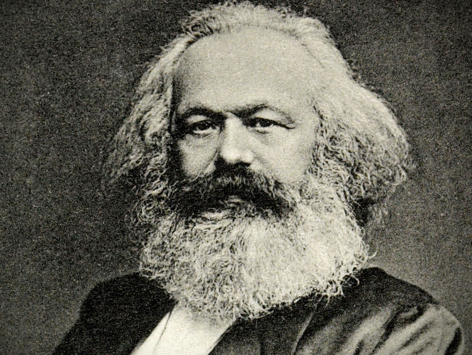
Karl Marx (1818 - 1883)
Prof. Marco Apolloni

Slide 2
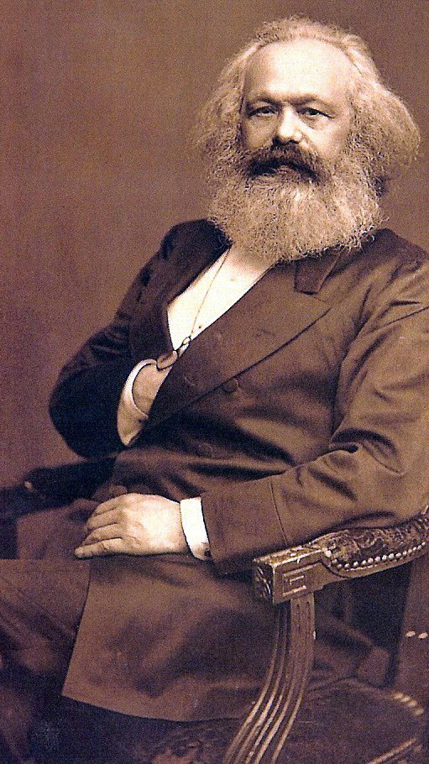
Pensatore globale
Irriducibilità e organicità del pensiero marxiano, che spazia a 360° nello scibile umano. Definirlo solo filosofo, o sociologo, o economista, o in qualunque altro modo è dire poco sul suo conto. Marx è un pensatore globale.

Slide 3
Marx è un trasformatore rivoluzionario, per lui la teoria è nulla senza la prassi (la sua applicazione concreta).
La prassi si realizza nell'agire rivoluzionario volto a trasformare il rapporto di forze e lo status quo.
Nello status quo, infatti, la maggioranza risulta schiavizzata da pochi vessatori, privi del minimo scrupolo.
Perciò si configura uno scontro tra: proletariato, la maggioranza resa schiava dal lavoro abbrutente nelle fabbriche, e capitalisti, i pochi senza scrupoli detentori del capitale.

Slide 4
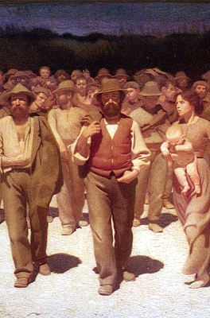
La lotta di classe
Per rovesciare il rapporto di forze che vede la minoranza capitalista trionfare sulla maggioranza proletaria, Marx non scorge altra soluzione che la lotta di classe.
Il modo più efficace per fare giustizia, giustizia sociale s'intende, è appianare le disparità e le iniquità che sono le dirette conseguenze di una società classista.

Slide 5
Hegel e Marx
Il rapporto di Marx con Hegel è complesso. Da una parte senza il secondo, il primo non sarebbe stato lo stesso. Dall'altra, alla resa dei conti, se quello hegeliano può considerarsi un pensiero conservatore (pro status quo), all'opposto quello marxiano è decisamente rivoluzionario (anti status quo).
Hegel è il filosofo del dato di fatto, dell'assodato, della realtà così com'è in quanto emanazione della massima razionalità. Al contrario Marx è il filosofo della ribellione alla staticità del reale, che, se – com'è in effetti – ingiusto, ha il dovere di essere trasformato, cambiato, modificato in meglio.

Slide 6
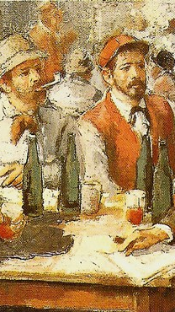
Uomo scisso, metà borghese e metà cittadino
Vi è una profonda scissione nell'uomo, diviso a metà tra: il borghese egoista, preoccupato unicamente dei propri interessi privati, e il cittadino altruista, dedito invece al bene comune.

Slide 7
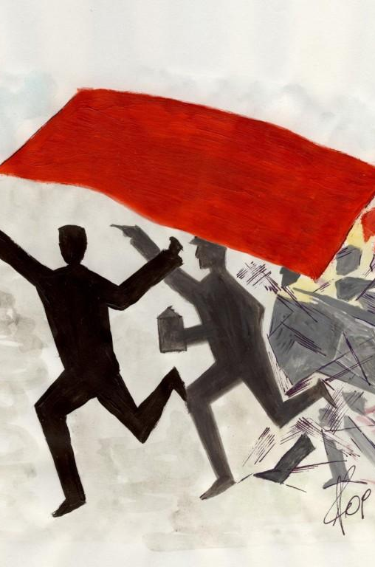
Marx, nemico dello stato liberale
A prevalere nello Stato liberale è l'interesse particolare dei singoli detentori del capitale, i quali non sono altro che l'espressione della classe dominante.
Lo Stato liberale bada affinché sempre i "soliti" facciano buoni affari, si erge a loro protettore, ricevendone in cambio la legittimazione politica.

Slide 8
L'oppio dei popoli
A difesa dello Stato liberale e della società borghese a esso conseguente si schiera la religione cristiana, che afferma l'uguaglianza formale ma non sostanziale di tutti gli uomini, considerati uguali davanti a Dio. Così come altrettanto uguali si credono – formalmente beninteso – gli individui borghesi al cospetto della legge dello Stato, quando poi per alcuni è – chissà perché – più "uguale" che per altri.
In considerazione di ciò, matura in Marx la convinzione che la religione sia Opium des Volks, l'oppio dei popoli. Essa narcotizza le coscienze, promettendo favolose ricompense nell'aldilà, ma soffocando sul nascere le pretese di una vita migliore nell'al di qua. Definisce inoltre la religione il «sospiro della creatura oppressa».

Slide 9
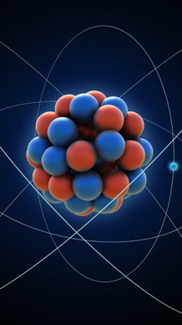
Per un'unità sostanziale
L'umanità che critica Marx è quella composta da atomi individualisti, ognuno dei quali è capace soltanto di pensare per sé. Umanità, questa, che ha soppresso lo spirito comunitario che soffiava forte nella pólis greca, dove l'unità dell'uomo non era solo formale ma sostanziale.

Slide 10
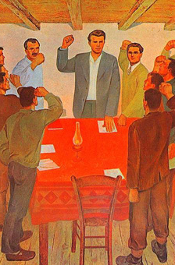
Cosa fare allora?
Battersi per una riaffermazione dell'uomo sostanziale, portatore di una democrazia anch'essa sostanziale.
Per far ciò non c'è altro modo che attuare una rivoluzione sociale, portata avanti dalla classe più vessata (il proletariato), che possa demolire la causa della disuguaglianza: la proprietà privata, ristabilendo il principio comunitario.

Slide 11
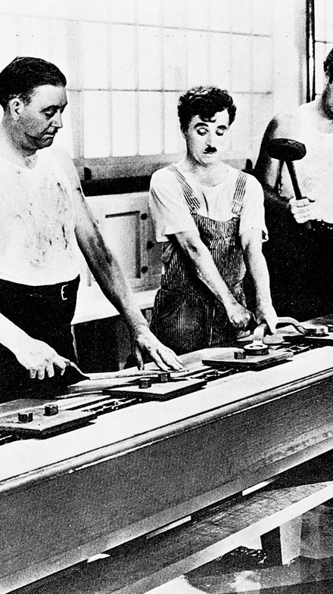
L'alienazione
Il sintomo della condizione patologica in cui versa l'uomo de-umanizzato e schiavizzato dal lavoro nelle fabbriche capitaliste è l'alienazione: ovvero la condizione del sentirsi altro da sé, dal proprio sé autentico.

Slide 12
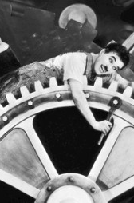
Le quattro modalità dell'alienazione
L'alienazione marxiana si declina in quattro modalità:
1) «rispetto al prodotto della sua attività»,
2) «rispetto alla sua stessa attività»,
3) «rispetto [...] alla propria "essenza"»,
4) «rispetto al prossimo».

Slide 13
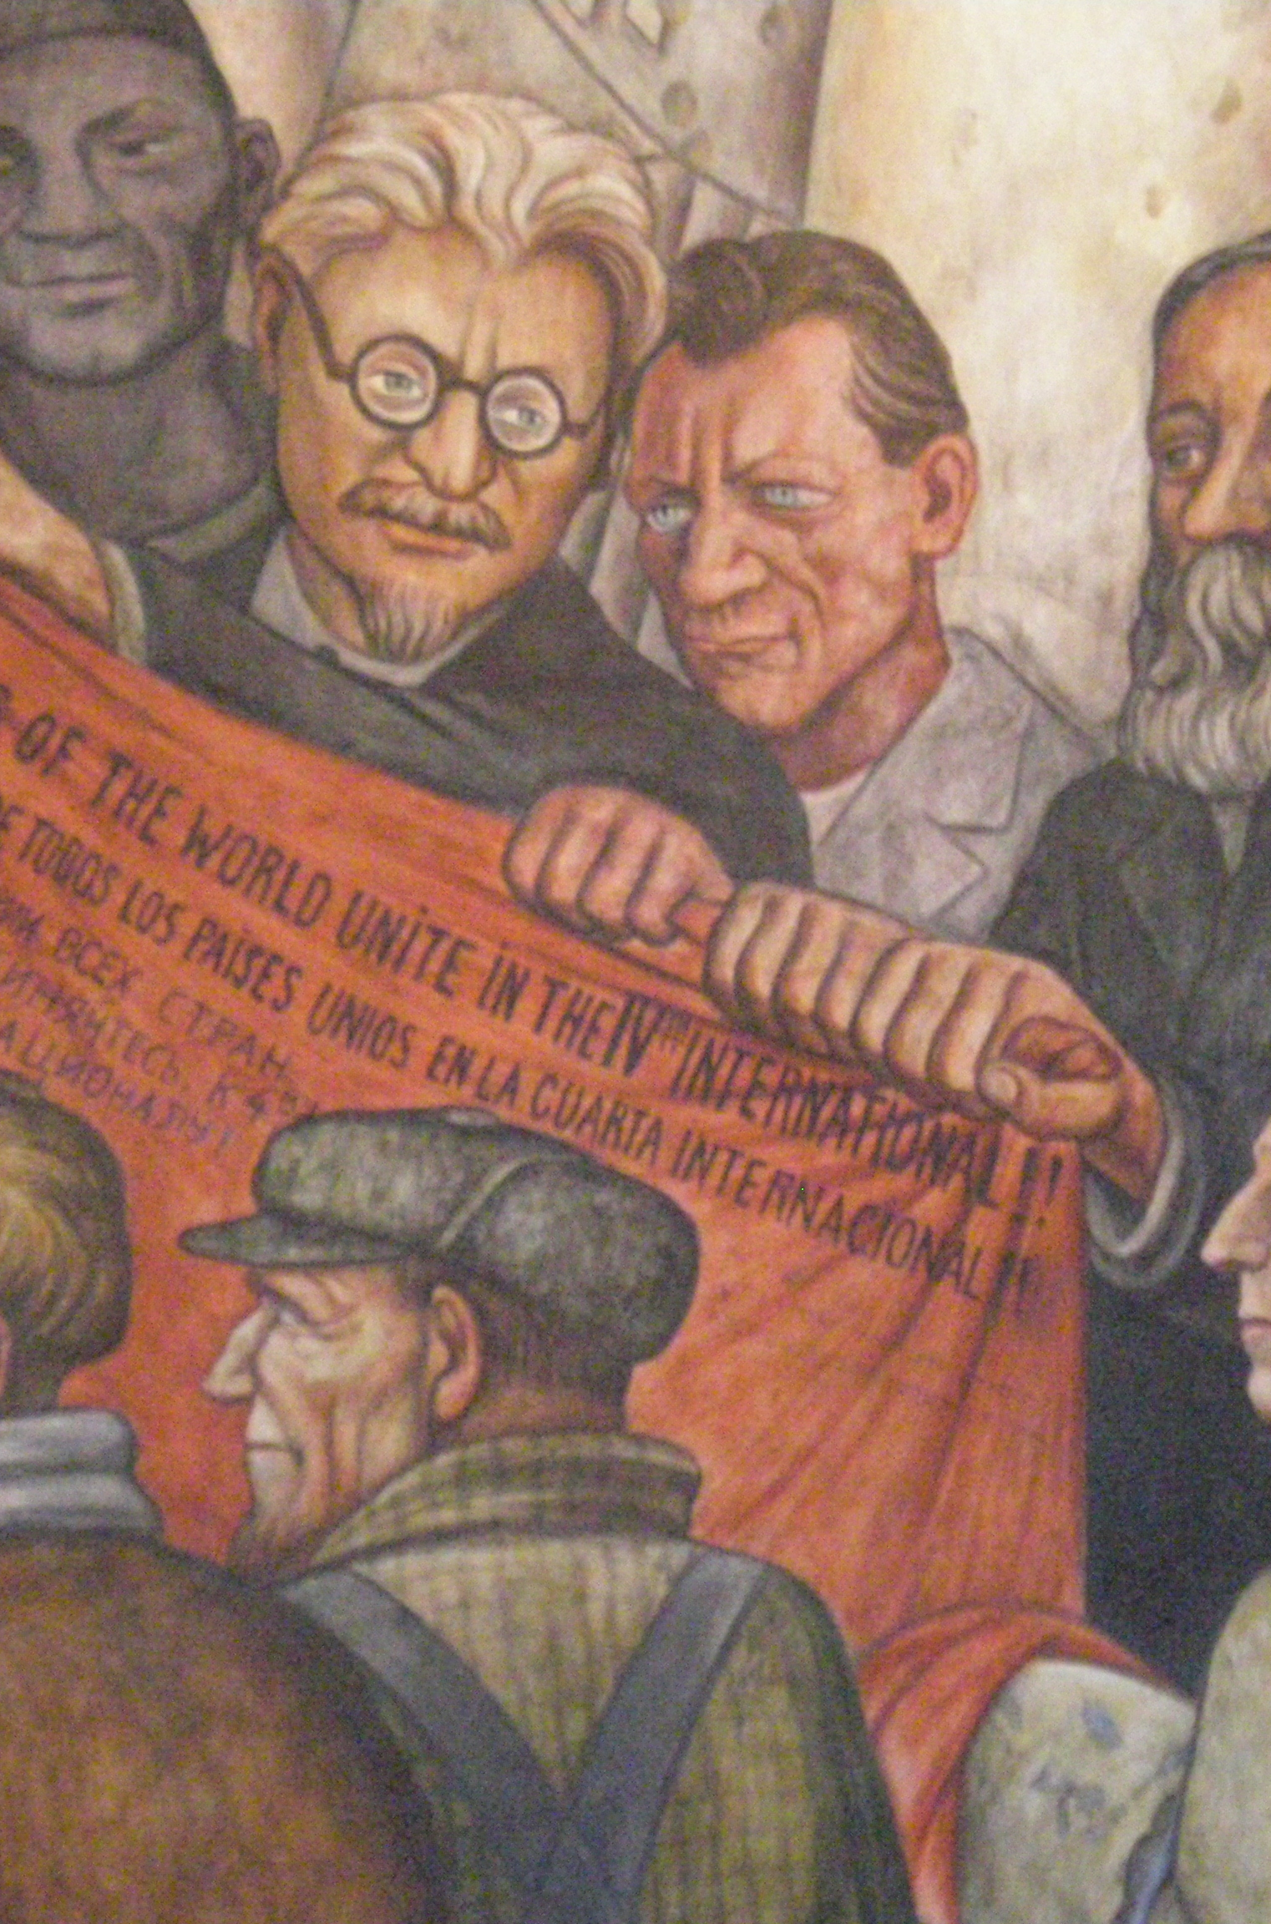
L'avvento del comunismo
Come curare la malattia de-umanizzante che affligge l'operaio, reso schiavo dal lavoro abbrutente nelle fabbriche capitaliste?
Attuando la rivoluzione proletaria, che ha come fine supremo l'abolizione della proprietà privata e l'avvento della società comunista: solidale, comunitaria e, soprattutto, senza classi.
Una società non più scissa ma unitaria, capace cioè di un'unità sostanziale.

Slide 14
Le undici tesi su feuerbach
Contro Hegel, Marx difende la naturalità dell'uomo. Contro Feuerbach, Marx si batte per la storicità dell'uomo.
Un uomo tutt'altro che astratto, bensì molto concreto, che è il prodotto del suo periodo storico (ovvero del periodo in cui si trova a vivere).
Pur concedendo dei meriti a Feuerbach, in particolare aver riconosciuto nella religione una creazione umana, Marx lo accusa di essersi fermato alla teoria.
Accusa, questa, che rivolge a tutti i filosofi suoi predecessori.
Infatti nell'undicesima e più celebre tesi sentenzia che «i filosofi hanno solo interpretato il mondo; si tratta però di trasformarlo».

Slide 15
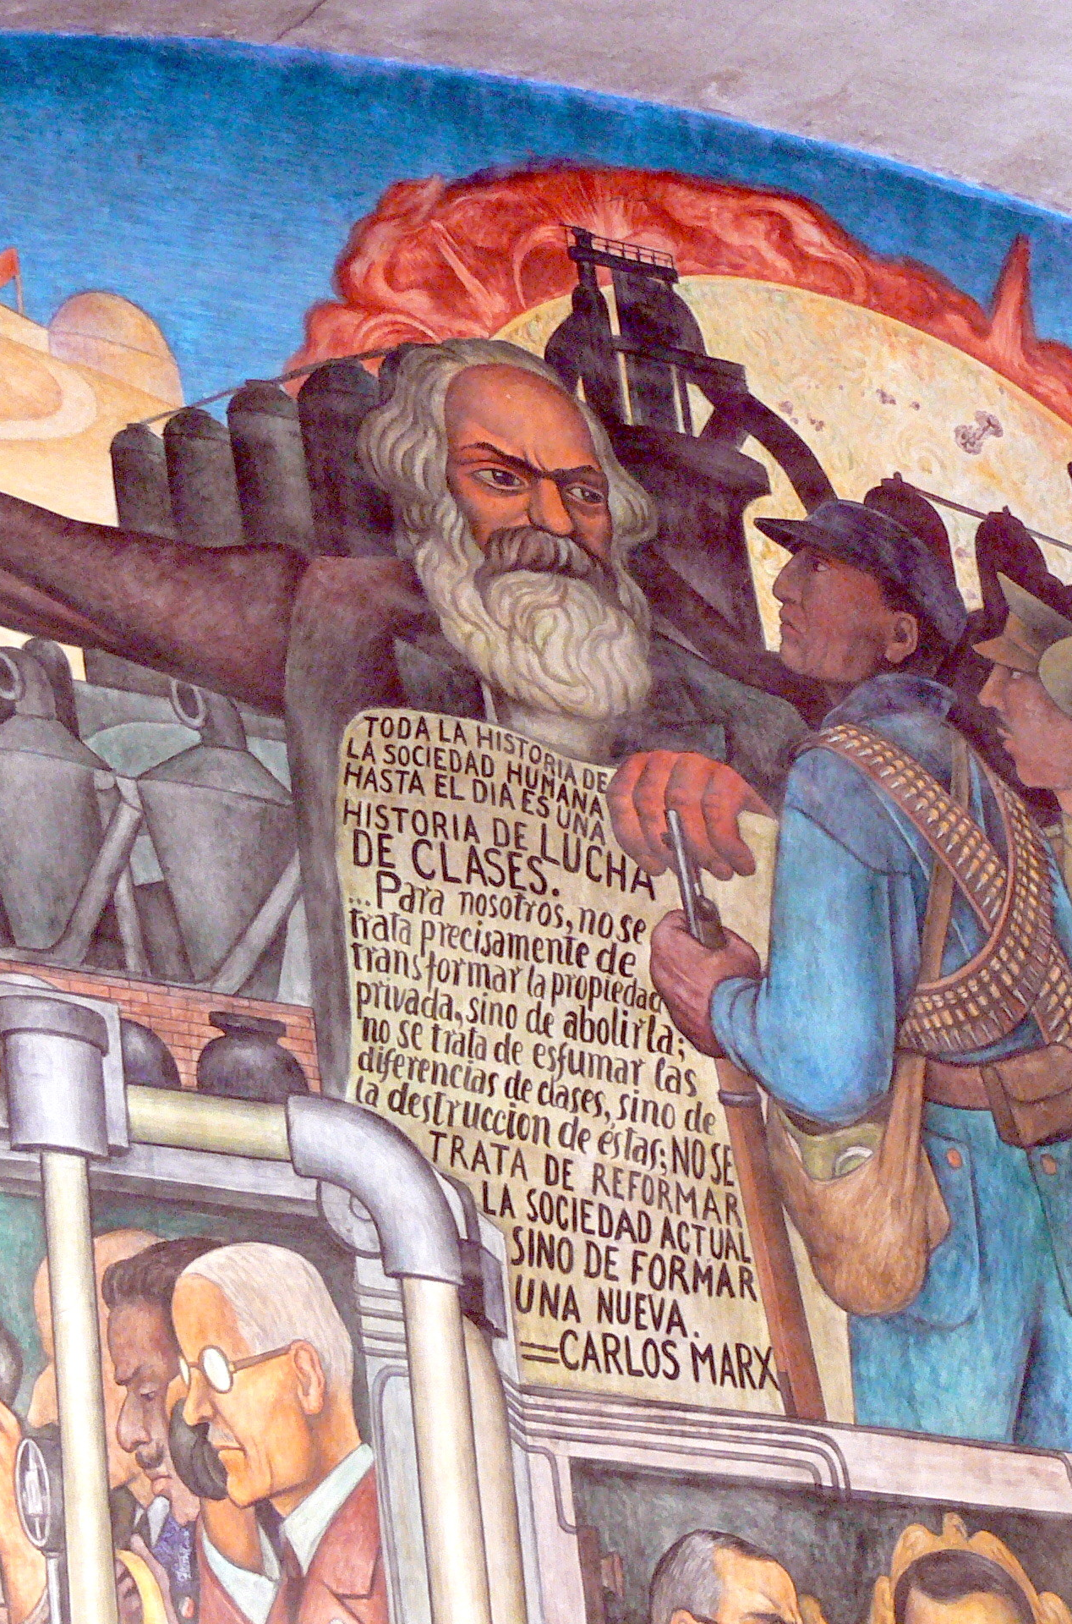
Centralità del lavoro
Il lavoro è ciò che rende l'uomo tale in quanto creatura bisognosa di quegli elementi basilari per la vita materiale: mangiare, bere, dormire, vestirsi, eccetera.
Elementi, questi, che implicano – giocoforza – la creazione dei mezzi per soddisfare tali bisogni insopprimibili.

Slide 16
Forze produttive, rapporti di produzione, modi di produzione
Le forze produttive sono «tutti gli elementi necessari al processo di produzione» (forza-lavoro, mezzi di produzione, conoscenze tecniche e scientifiche).
I rapporti di produzione sono «i rapporti che si instaurano tra gli uomini nel corso della produzione»; l'espressione giuridica per indicarli è «rapporti di proprietà».
L'insieme delle forze produttive e dei rapporti di produzione va a formare i modi di produzione.

Slide 17
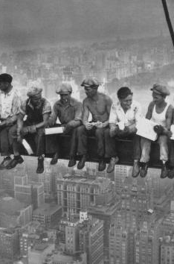
Struttura e sovrastruttura
I modi di produzione costituiscono la struttura, ossia l'impalcatura sulla quale si regge la società.
Struttura, però, necessitante di una sovrastruttura, che racchiude le leggi, le tipologie di governo, l'arte, il pensiero filosofico e religioso, che rappresentano le inevitabili espressioni di una data società. In definitiva: la sovrastruttura riflette la struttura.

Slide 18
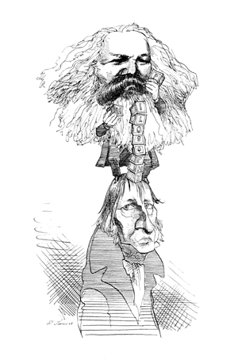
Idealismo vs. Materialismo
Idealismo storico hegeliano vs. materialismo storico marxiano.
Comune a Hegel è la matrice dialettica sulla quale è incentrata la filosofia di Marx.
Hegel ha avuto il merito di riconoscere le contraddizioni umane, Marx non si contenta del solo riconoscimento, ma intende risolverle.

Slide 19
La dialettica della storia
Secondo Marx la legge della storia è la tensione dialettica.
Tale tensione si manifesta in ogni periodo storico, tant'è che le idee delle classi dominanti influenzano un determinato periodo storico.
Quando il grado di tensione raggiunge l'apice, si rende necessario il cambiamento.
È stato questo il caso della caduta dell'ancien régime in Francia nel 1789. Qui è avvenuto il passaggio del testimone – per mezzo di una rivoluzione cruenta – da un'aristocrazia ancorata ai suoi privilegi a una borghesia incalzante. Quest'ultima ha premuto per emergere e alla fine è riuscita nel suo intento.

Slide 20
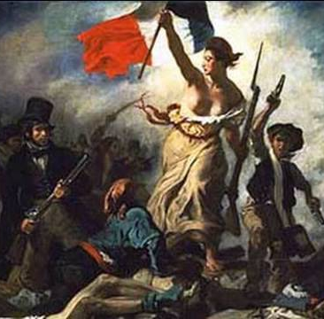
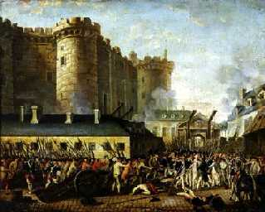
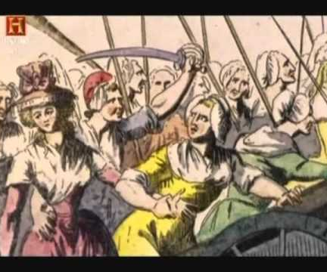
Da sinistra a destra: immagine 1 Madama libertà guida il popolo alla vittoria (celebre dipinto di E. Delacroix), immagine 2 la presa della Bastiglia, immagine 3 le donne paladine-combattenti della Rivoluzione del 1789.

Slide 21
Le sei epoche storiche
Marx individua sei epoche storiche in cui le tensioni dialettiche sono sfociate in un cambiamento di paradigma (ovvero si sono avute delle sintesi o nuove tesi). Queste sono:
1) «la comunità primitiva»,
2) «la società asiatica»,
3) «la società antica»,
4) «la società feudale»,
5) «la società borghese» (presente, della sua epoca),
6) «la futura società» comunista (quanto meno futuribile, da lui fortemente auspicata).

Slide 22

«Proletari di tutti i Paesi, unitevi!»
Marx si scaglia contro gli ideologi che speculano dall'alto dei loro castelli, illudendosi d'incidere nella realtà circostante, eppure non facendo altro che affermare – pur criticandolo magari – lo stato di cose presenti.
Se alle parole non si fanno seguire le azioni, non si può minimamente incidere nel tessuto sociale di un'epoca, non si può cioè modificare in meglio una realtà storica insoddisfacente.

Slide 23
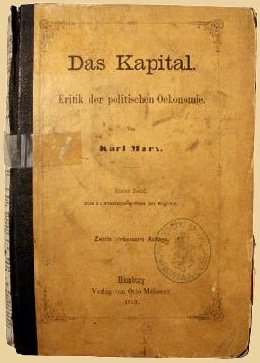
Il capitale
È il capolavoro marxiano. Il capitale formula delle previsioni e non – come erroneamente hanno notato i detrattori e alcuni marxisti non proprio ortodossi – delle predizioni.
In quest'opera monumentale l'economia è soltanto la lente d'ingrandimento per analizzare meglio quel complicato fenomeno storico che prende il nome di civiltà capitalistica.

Slide 24
Le merci: il loro valore e il feticismo
Ogni merce si contraddistingue per un duplice valore: 1) d'uso, ciò a cui serve, 2) di scambio, ciò per cui può essere scambiata.
Il baco costitutivo del capitalismo è: la produzione capitalistica non si pone come fine il consumo, ma l'accumulo – insaziabile – del denaro.
Marx critica il valore di per sé delle merci, detto feticismo delle merci. Le merci per lui hanno valore perché servono a qualche cosa, quando sono solo pezzi da collezionismo non servono a niente e sono soltanto degli inutili, insulsi feticci.

Slide 25
L'economia pre-capitalista è caratterizzata dalla formula: M.D.M. ovvero merce-denaro-merce.
L'economia capitalista invece da quest'altra formula: D.M.D. ossia denaro-merce-denaro.
Un esempio. Una volta il macellaio vendeva la carne (merce) per procurarsi un guadagno (denaro) al fine di comprarsi poi un paio di sandali (merce) per poter camminare senza ferirsi le piante dei piedi. Al giorno d'oggi, invece, vi è una categoria di persone, i capitalisti, che investono soldi (denaro) per realizzare un prodotto (merce) grazie al quale poter guadagnare altri soldi (denaro). Essi sostengono il guadagno per il guadagno, non il guadagno finalizzato al procurarsi i mezzi di sussistenza.

Slide 26
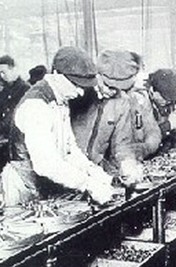
Il plusvalore
Cos'è che genera il denaro per il capitalista? Il plusvalore. Il capitalista investe del denaro per pagare i mezzi di produzione, tra cui la forza-lavoro, ed è proprio la forza-lavoro composta dagli operai che genera il plusvalore.
Gli operai spendono le loro energie lavorative, ricavandone un modesto salario (lo stretto indispensabile per soddisfare i loro bisogni primari).
Il denaro investito nel pagare i salari si dice capitale variabile. Quello per acquistare i mezzi di produzione invece si chiama capitale costante.

Slide 27

Il profitto
Plusvalore e profitto non sono la medesima cosa. Per massimizzare il profitto occorre produrre abbattendo i costi.
Per esempio: un prodotto costa un "tot" di capitale sia variabile sia costante, poniamo 200 euro. Lo stesso viene poi rivenduto a "tot" soldi, mettiamo 400 euro. Il profitto del capitalista sarà di 200 euro.

Slide 28
Le strategie dei capitalisti mirano a massimizzare il plusvalore: maggiore questo sarà, maggiore sarà anche il profitto.
Perciò è necessario aumentare la produttività. Inizialmente incrementando le ore di lavoro. Poi, però, una volta appurato che la forza lavoro oltre un "tot" di ore non rende quanto auspicato, allora si cercano altre vie.
La più battuta delle quali resta acquistare macchinari/tecnologie sempre più "performanti". Macchinari/tecnologie che producono di più impiegando la stessa o addirittura minore quantità di tempo, preservando da una fatica eccessiva la forza-lavoro e favorendo l'ingresso nella filiera produttiva di donne e bambini; ciò grazie a una più facile e più ampia utilizzabilità.

Slide 29
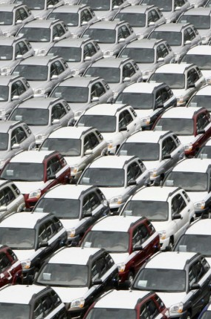
Crisi di sovrapproduzione
Tutto dovrebbe filare liscio se non fosse che questi nuovi macchinari, queste nuove tecnologie sono fin troppo efficienti. Ovvero: producono più merci di quelle che si riescono a consumare.
L'inevitabile conseguenza è la stagnazione del mercato oberato di merci che non riesce più ad assimilare tante sono. Tale fenomeno prende il nome di sovrapproduzione.

Slide 30
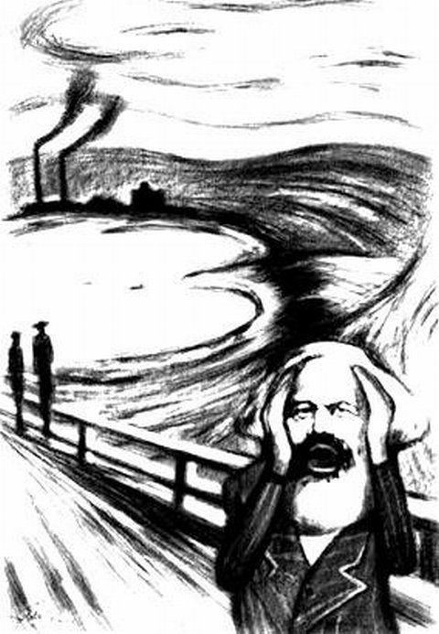
La caduta del saggio di profitto
La crisi di sovrapproduzione originatasi comporta ulteriori, dolorose conseguenze: la distruzione della merce in eccesso e la disoccupazione che aggrava ancora di più la già grave situazione dei salariati (coloro che lavorano in cambio di un salario).
Si arriva quindi alla caduta tendenziale del saggio di profitto: ovvero si accresce il capitale costante in maniera smisurata rispetto al capitale variabile, diminuendo inevitabilmente il profitto.

Slide 31
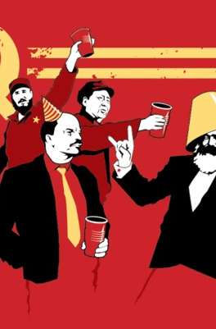
La rivoluzione necessaria
Crisi di sovrapproduzione e caduta tendenziale del saggio di profitto non fanno che allargare il divario tra i ricchi sempre più ricchi e i poveri sempre più poveri. Tanto più che il numero dei primi è in costante picchiata, mentre quello dei secondi aumenta a ritmi vertiginosi.
Per correre ai ripari Marx non vede altra soluzione che: la rivoluzione sociale, così da spazzare via tutte le intollerabili iniquità prodottesi con l'economia capitalista.

Slide 32

Verso la società perfetta
Abbattere la proprietà privata e socializzare i mezzi di produzione nonché quelli di scambio, togliendoli dalle mani dei privati e rendendoli alla comunità, al fine di ripartire più equamente la ricchezza prodotta, questo è il primo e decisivo passo verso la società perfetta.

Slide 33
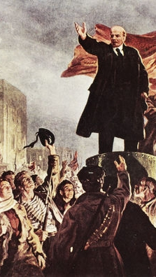
La dittatura del proletariato
Si chiama dittatura del proletariato la fase transitoria della rivoluzione sociale teorizzata da Marx; può anche durare a lungo, purché sfoci però nella società perfetta senza classi e senza Stato. È la fase in cui «una maggioranza di (ex) oppressi» domina «su una minoranza di (ex) oppressori»

Slide 34

Una rivoluzione "pacifica"?
Sarebbe possibile e senz'altro auspicabile, ma la storia c'insegna che sarebbe anche altamente improbabile.
Le rivoluzioni della storia – infatti – si sono sempre concretizzate in forme più o meno violente.
Emblematico, a tal proposito, è il caso della Rivoluzione francese (1789), il cui simbolo ancora oggi rimane: la ghigliottina.

Slide 35
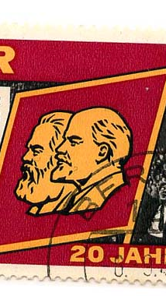
I due comunismi
Nei Manoscritti economico-filosofici Marx offre un'interessante distinzione tra: un comunismo rozzo e un altro invece autentico.

Slide 36
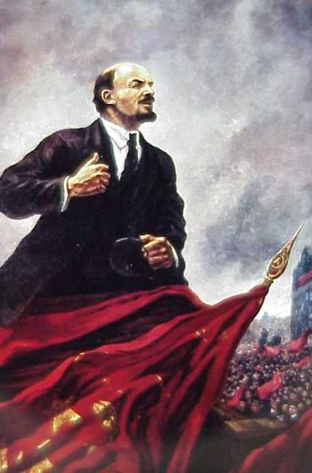
Il comunismo rozzo
Il comunismo rozzo consegna l'idea di una comunità intesa come una sorta di Grande Capitalista che mira a livellare tutti al ruolo di operai, a dare a tutti il medesimo salario il cui motto potrebbe tradursi in questi termini: poco per tutti e tutto per la comunità!
Con il senno di poi è facile dire ma, questo comunismo rozzo, ricorda – per molti aspetti – le realizzazioni effimere e gli esiti – in definitiva – fallimentari del socialismo reale, che, più che distruggere la proprietà privata, si è limitato a nazionalizzarla (come non pensare alla nazionalizzazione delle terre operata da Lenin).

Slide 37

Il comunismo autentico
Di tutt'altro segno è il comunismo autentico, quello capace di fare il grande passo: demolire la proprietà privata.
Dalle macerie di questa demolizione si può erigere una società finalmente equa.
Essa presuppone un uomo nuovo e non più il vecchio homo oeconomicus. La vera rivoluzione consiste nel liberare il lavoro. Come? Rendendolo creativo e non più costrittivo.

Slide 38
«Ognuno secondo le sue capacità; a ognuno secondo i suoi bisogni»
Karl Marx, Critica del programma di Gotha

